Slide 1
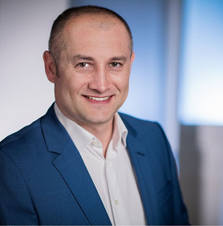
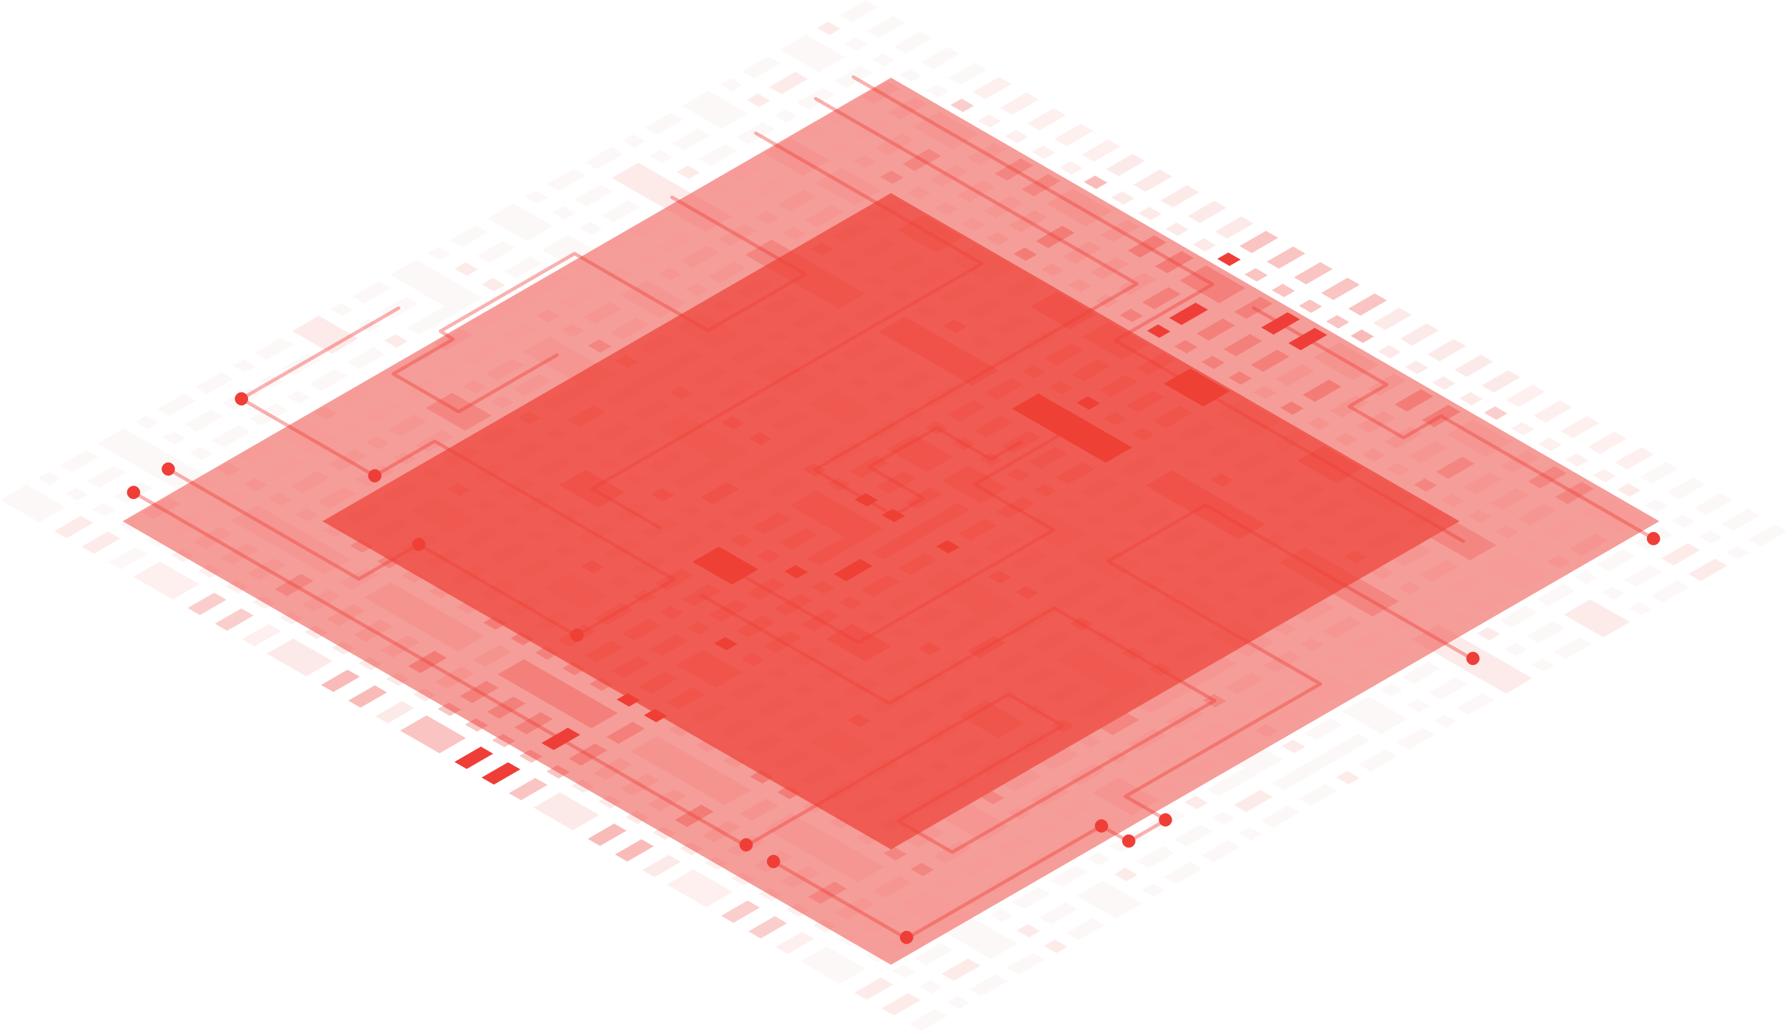
About me
Working with Oracle since 2003.
OCM (Oracle Certified Master)
OCE (Oracle Certified SQL Expert)
Oracle ACE Alumni
@oradeto | E-Mail: dejan@oracon.at
Running two companies in Vienna, Austria:
ORACON GmbH
Finee GmbH (Co-founder)
Customers:
Raiffeisen Bank
Erste Bank
Agrar Markt Austria
DB Schenker
Europ Assistance (Generali Insurance)
Frequentis
etc.
→ Ponovimo teoriju

Slide 2
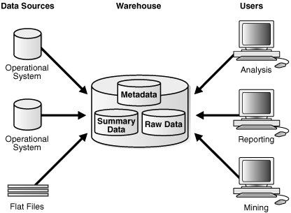
Optimizacija unosa podataka u DWH u 10 koraka
Dejan TOPALOVIĆ
ORACON GmbH
Picture source: Oracle DWH Guide

Slide 3
Šta je DWH!?
Šta je Load!?
Kolika baza je VELIKA baza!?
→ Agenda

Slide 4
Agenda
korak: Pronaći loš SQL upit i optimirati ga!
→ 1. korak

Slide 5
Agenda
korak: Pronaći loš SQL upit!
→ 10 koraka

Slide 6
10 koraka
Definicija problema i postavljanje cilja
Analiza trenutnog stanja i fokusiranje na kritične dijelove
Brute force sa hardverom
Izmjene u bazi
Izmjene u aplikaciji
RAC vs. non-RAC
Paralel vs. serial
Regulacija procesa
Bugovi sa CLOB, sa Linuxom, sa Mviews
Statistike
→ Teaser

Slide 7
Teaser!
ALTER TABLE bigTable ALLOCATE EXTENT (SIZE 256G);
srvctl add service -database FMPPROD -service FMPXMLIMP
-preferred exadatadb1 -available exadatadb2 -failback YES -clbgoal LONG
DBMS_STATS.SET_TABLE_PREFS(<table_owner>, <table_name>, 'APPROXIMATE_NDV_ALGORITHM', 'HYPERLOGLOG’);
Bug 29331209 - performance issue in SecureFiles high redo generation, and performance degradation (Doc ID 29331209.8)
Materialized View Refresh Statistics Causing High CPU and Logical Reads (Doc ID 2764909.1)
31134022.8 - Bug 31134022 - Records In DBA_MVREF_RUN_STATS Are Not Purged
Bug 29450273 : PGA MEMORY LEAK ON BINARY XMLTYPE EXTRACT
→ Definicija problema i postavljanje cilja

Slide 8
Definicija problema i postavljanje cilja
Koji poslovni proces je u pitanju?
Financial Services Analytical Reporting (FSAR)
Fund Management Program (FMP)
Koji je rizik u pitanju, ukoliko se ne problem ne riješi?
„time to market” predug
Koji cilj je zadovoljavajući i uz koje resurse?
Koliki „time to market” je zadovoljavajući za „decision makere”? FSAR: 2 h FMP: 20 minuta
Koliko vremena je na raspolaganju i sa kojom opremom/tehnikom i budžetom?
Bez limita za budžet (eh kad bi svi klijenti bili ovakvi...)
Nabavka novog hardvera već isplanirana
Na raspolaganju po jedna osoba iz svakog tima
Okvirni rok: 3 mjeseca
Odgovorne osobe? Koje osobe su zadužene/odgovorne za određene tehnologije i područja?
Ko stoji na raspolaganju i u kojem periodu?
→ Analiza trenutnog stanja

Slide 9
Analiza trenutnog stanja
Koji tehnički proces, odnosno koje tehnologije i alati su u pitanju?
FSAR: unos i obrada CSV datoteka; na Dell serverima; RAC; 3rd party Java app na Tomcatu
FMP: unos i obrada XML datoteka; IBM P7; Single instance; UC4 scheduler
Kad se izvršava i koliko dugo traje?
FSAR: 16-17 h na kraju mjeseca, ostalim danima 2 h; „Load size” od 15-ak GB do 250-300 GB
FMP: 3-4 h svakim radnim danom
Da li je i šta već obavljeno sa namjerom da se problem riješi?
Novi hardver naručen već
Programeri pokušali sa optimizacijom pojedinačnih SQL upita
Fokus na najkritičnije dijelove
Planiranje tehničkih izmjena
→ Brute force sa hardverom

Slide 10
Brute force sa hardverom
FSAR:
Dell serveri zamijenjeni sa Oracle Exadatom
CPU povećan sa 8 na 16 cores
Rezultat: „time to market” se smanjio sa 16-17 h na 7-8 h
FMP:
IBM P7 zamijenjen sa Oracle Exadatom
CPU prvobitno povećan sa 8 na 48 cores, ali zbog „instance caging” limitiran na 16
Rezultat: „time to market” se smanjio sa 3-4 h na 2 h
→ Izmjene u bazi

Slide 11
Izmjene u bazi
FSAR:
SGA povećana sa 64 GB na 256 GB
db_cache_size postavljen na 128 GB
Zbog učitavanja veće količine podataka u buffer cache
PGA povećana sa 16 GB na 32 GB
Zbog agregacije i sortiranja
DB block size povećan sa 8 KB na 32 KB
„migrated and chained rows” -> db_file_sequential_read pri Full Table Scan
Full Export/Import tokom produženog vikenda
Rezultat: „time to market” se smanjio sa 7-8 h na 4-5 h
FMP:
SGA povećana sa 32 GB na 128 GB
db_cache_size postavljen fiksno na 96 GB
shared_pool_reserved_size postavljen fiksno na 16 GB
PGA povećana sa 8 GB na 32 GB
Rezultat: „time to market” se smanjio sa 2 h na 1 h – 1h 15 m
→ Izmjene u aplikaciji

Slide 12
Izmjene u aplikaciji - FSAR
Velike CSV datoteke podijeljene na više manjih
Zatraženo da se isporučuje tako
External table LOCATION se mijenja da učitava iz 8 CSV datoteka istovremeno paralelno
ALTER TABLE ... LOCATION dinamički
Import u staging tabelu
Tablespace sa NOLOGGING atributom
ALTER TABLE asset_details ALLOCATE EXTENT (256 G);
„resumable insert”
SQLplus: SET ARRAYSIZE 1000
INSERT /*+ APPEND NO_GATHER_OPTIMIZER_STATISTICS */
Da se statistike ne prikupljaju tokom inserta
PCTFREE 0
Da se sačuva prostor i ubrza Full table scan
Insert bez indexa; Indexi naknadno kreirani
→ Izmjene u aplikaciji

Slide 13
Izmjene u aplikaciji - FSAR
ALTER TABLE EXCHANGE PARTITION
Incremental statistics za zadnju dodanu particiju
Materialized Views bugs:
Materialized View Refresh Statistics Causing High CPU and Logical Reads (Doc ID 2764909.1)
31134022.8 - Bug 31134022 - Records In DBA_MVREF_RUN_STATS Are Not Purged
Bug 31377206 - ORA-1403 While Executing DBMS_MVIEW_STATS.PURGE_REFRESH_STATS (Doc ID 31377206.8)
Workaround obavljen
→ Izmjene u aplikaciji FMP

Slide 14
Izmjene u aplikaciji - FMP
Tabela reparticionisana po mandantu/tenantu umjesto po datumu
Subparticionisana po datumu
Paralelni import pojedinačnih datoteka
Import u staging tabelu, pa onda ALTER TABLE EXCHANGE PARTITION
Agregacije nakon svakog mandanta
CLOB -> XMLType binary storage
Bugovi:
Bug 29450273 : PGA MEMORY LEAK ON BINARY XMLTYPE EXTRACT -> riješen sa Release Update 19.10
→ RAC vs. non-RAC

Slide 15
RAC vs. non-RAC
Buffer cache
Izmjene: „dirty blocks” uzrokuje previše „gc” komunikacije
Sekvence: CACHE default 20
Paralelno izvršavanje
Dedicated service:
srvctl add service -database FMPPROD -service FMPXMLIMP
-preferred exadatadb1 -available exadatadb2 -failback YES -clbgoal LONG
Connection string:
FMPXMLIMP =
(DESCRIPTION =
(ADDRESS = (PROTOCOL = TCP)(HOST = FMPPROD-SCAN-01)(PORT = 1521))
(CONNECT_DATA =
(SERVER = DEDICATED)
(SERVICE_NAME = FMPXMLIMP)
)
)
→ Paralel vs. serial

Slide 16
Paralel vs. serial
Parallel <-> Serial izvršavanje = nestabilno
Bugovi:
Bug 27223075 - Wait for 'PX Deq: Join Ack' when no active QC but PPA* slaves show as busy (Doc ID 27223075.8)
ppa* Processes - Slow Query Performance in RAC (Doc ID 2304268.1)
Bug 8932139 - Bloom filtering efficiency is inversely proportional to DOP (Doc ID 8932139.8)
Bug 27541468 - Poor Query Performance With CBQT OR Exapansion (Doc ID 27541468.8)
PQ Slave Process Hung On Gc Current Request For Long Time In RAC (Doc ID 2668586.1)
Pažljivo birati kad se treba koristiti PARALLEL
→ Regulacija procesa

Slide 17
Regulacija procesa
Koliko instanci ima na serveru?
instance caging?
Koji još procesi i kad se pokreću?
neki drugi batch job: koji job ima veći prioritet?
backup: ako je potrebno, onda promijeniti vrijeme backupa
Smanjiti „šumove” što je više moguće!
→ Bugovi

Slide 18
Bugovi
ODA: kworker and ksoftirqd Consuming High CPU on X7-2 (Doc ID 2549094.1)
Oracle Linux: ksoftirqd Processes Take Up 99% of CPU Time and mpstat(1) Shows Very High %soft (Doc ID 2726240.1)
Bug 28201419 - performance degradation in query of some dictionary table (Doc ID 28201419.8)
Bug 28776811 - predicate not pushing to view in 18c (Doc ID 28776811.8)
Bug 29331209 - performance issue in SecureFiles high redo generation, and performance degradation (Doc ID 29331209.8)
AUTO STATS Job Fails with ORA-30926: unable to get a stable set of rows in the source tables (Doc ID 2734227.1)
Xml Operations Give ORA-31186: Document Contains Too Many Nodes (Doc ID 2344551.1)
Xslprocessor.selectnodes Receives Error ORA-31186 (Doc ID 1461098.1)
Rman hangs on exit and any query on V$Rman_status Hangs (Doc ID 1405139.1)
Optimizer Expression Statistics Tracking/Monitoring Generates Growth in Tablespace SYSAUX (Doc ID 2354960.1)
31134022.8 - Bug 31134022 - Records In DBA_MVREF_RUN_STATS Are Not Purged
Bug 31377206 - ORA-1403 While Executing DBMS_MVIEW_STATS.PURGE_REFRESH_STATS (Doc ID 31377206.8)
...
→ Statistike

Slide 19
Statistike
Aktuelne statistike svih objekata su jako bitne!
Koristiti „incremental statistics” za particionisane tabele
promijeniti algoritam APPROXIMATE_NDV_ALGORITHM na HYPERLOGLOG!! URL: https://blogs.oracle.com/optimizer/post/efficient-statistics-maintenance-for-partitioned-tables-using-incremental-statistics-part-3
DBMS_STATS.SET_TABLE_PREFS(<table_owner>, <table_name>, 'APPROXIMATE_NDV_ALGORITHM', 'HYPERLOGLOG’);
Ne prikupljati statistike za SVE kolone u tabeli!
Paziti na histograme
→ Rezultati

Slide 20
Rezultati
FSAR rezultat: „time to market” spušten na 10 minuta do 2h
FMP rezultat: „time to market” spušten na ukupno 20 minuta; za neke mandante su podaci bili dostupni već nakon 20-ak sekundi (ovdje je pao jedan „WOW!” od menadžmenta, ali ipak nisu častili zbog toga ☹ )
→ Zaključak

Slide 21
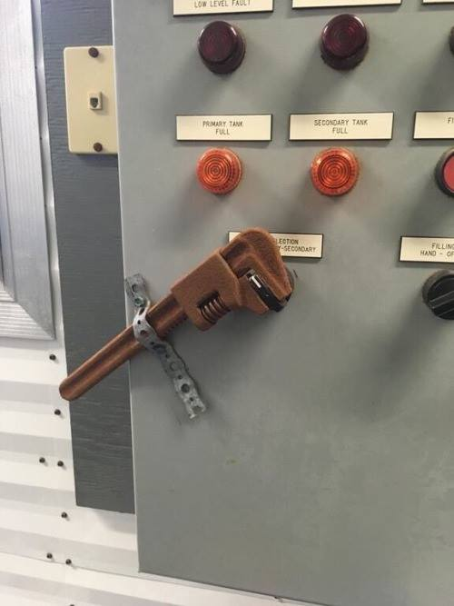
Migration: Rolling Upgrade
→ And what now?

Slide 22
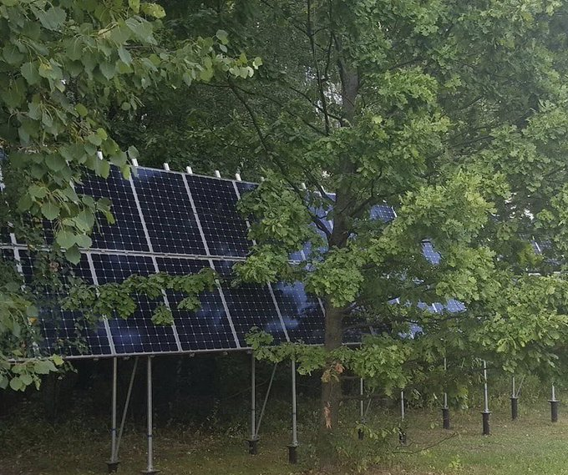
Migration: Rolling Upgrade
→ And what now?

Slide 23
HVALA VAM NA PAŽNJI/POZORNOSTI!
Dejan TOPALOVIĆ
Oracle Consultant ORACON GmbH
+43 650 305 45 45
dejan@oracon.at
https://oracon.at
Pitanja!?
→ END
Illustration: La Linea, Osvaldo Cavandoli ; Pictures: Oracle Corp., Mike Dietrich, Sinan Petrus Toma

